Slide 1
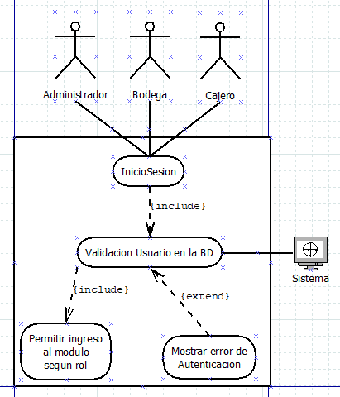
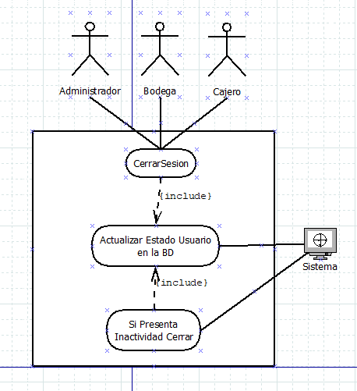
Caso Uso
Login - Logout

Slide 2
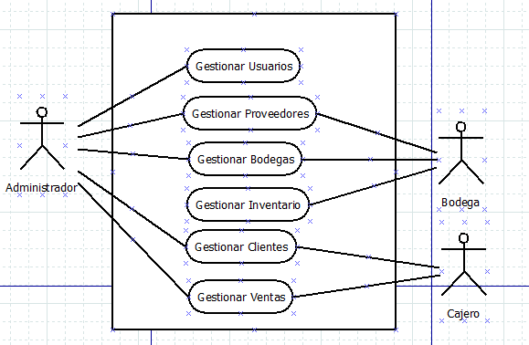
Caso Uso
Modulos

Slide 3
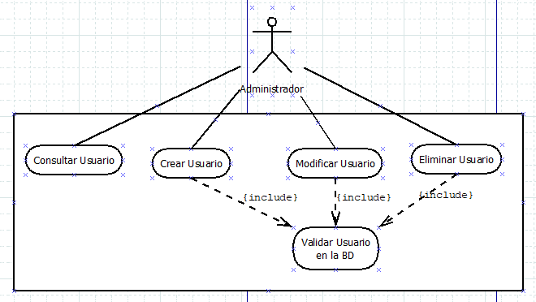
Caso Uso
Modulo Gestión Usuarios

Slide 4
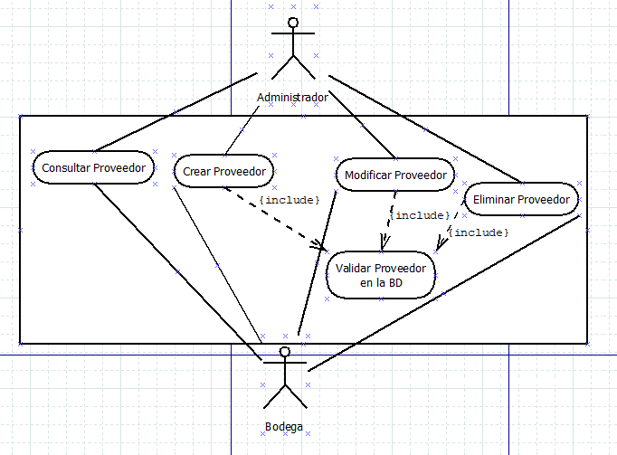
Caso Uso
Modulo Proveedores

Slide 5
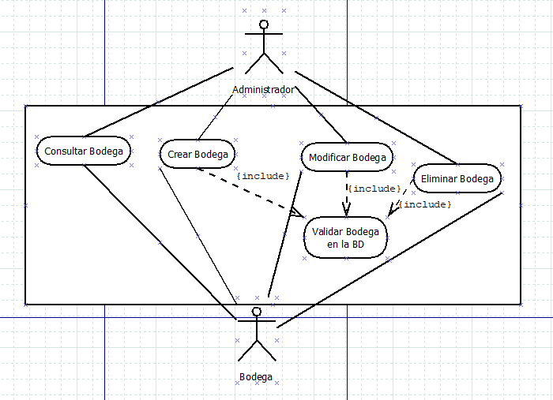
Caso Uso
Modulo Bodega

Slide 6
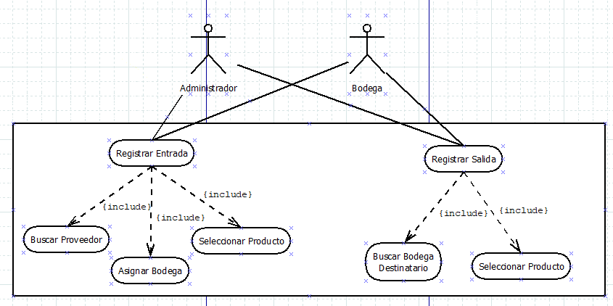
Caso Uso
Modulo Inventarios

Slide 7
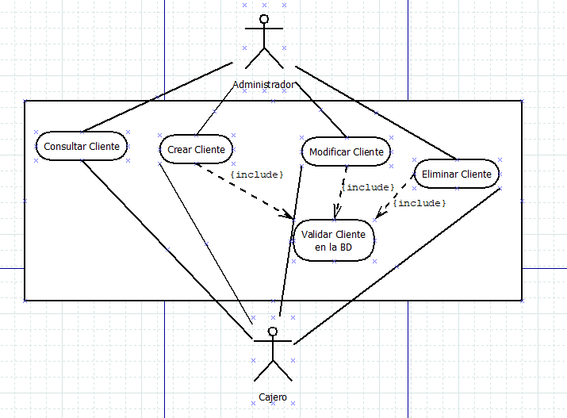
Caso Uso
Modulo Clientes

Slide 8
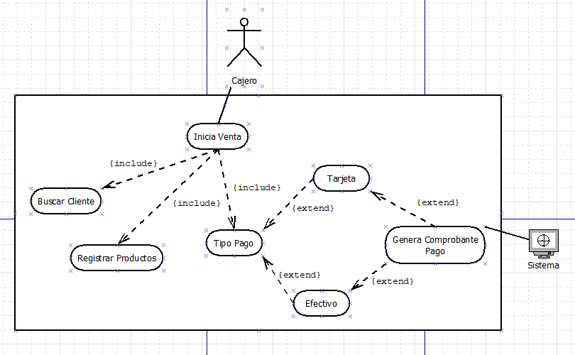
Caso Uso
Modulo Ventas

